Slide 1
陳宏恩 B08901058
汪昊新 B08902047
翁茂齊 B08901168

Slide 2
動機
之前在網路上無意間看到一個實況主在玩這個遊戲，勾起了我們的興趣。但是這是一個付費遊戲，身為一個漂泊在外的窮困大學生實在掏不出半毛錢買下這個遊戲。於是發揮客家本色，決定在計程期末靠我們自己來把這個遊戲寫出來。

Slide 3
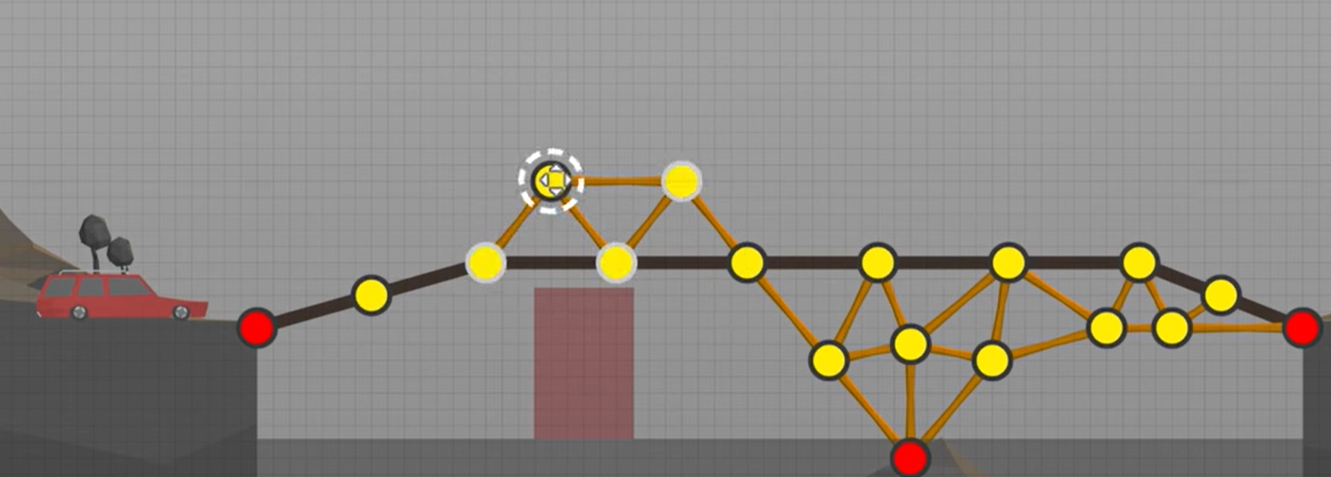
遊戲介紹
此遊戲為單機遊戲，玩家為一名需要解決問題的工程師。
玩家需要自行搭建橋樑使得車子能安全通過懸崖。
註: 此為該付費遊戲的真實遊戲畫面

Slide 4
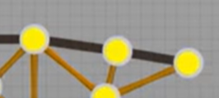
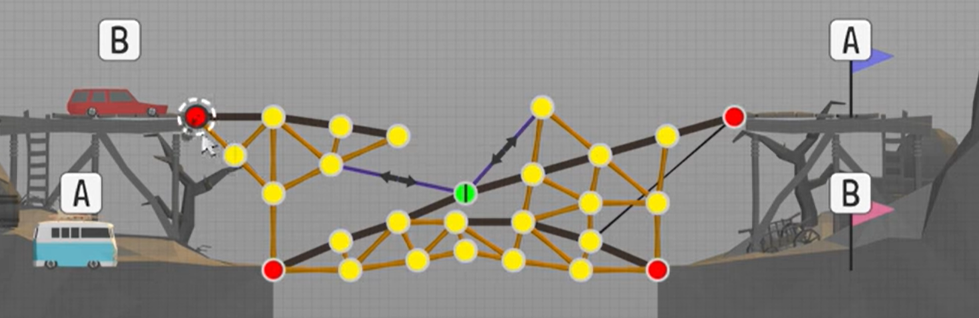
遊戲介紹
破關條件:螢幕上的所有車輛都安全通過懸崖到達對岸指定的位置。
玩家可利用的機關有: 節點、衍樑
節點
衍樑

Slide 5
遊戲介紹
遊戲中，各種蓋橋的資源會是有限的，玩家利用滑鼠操控擺設各種機關。
我們會加入原本沒有的機關，例如彈簧等，增加遊戲的可玩性。

Slide 6
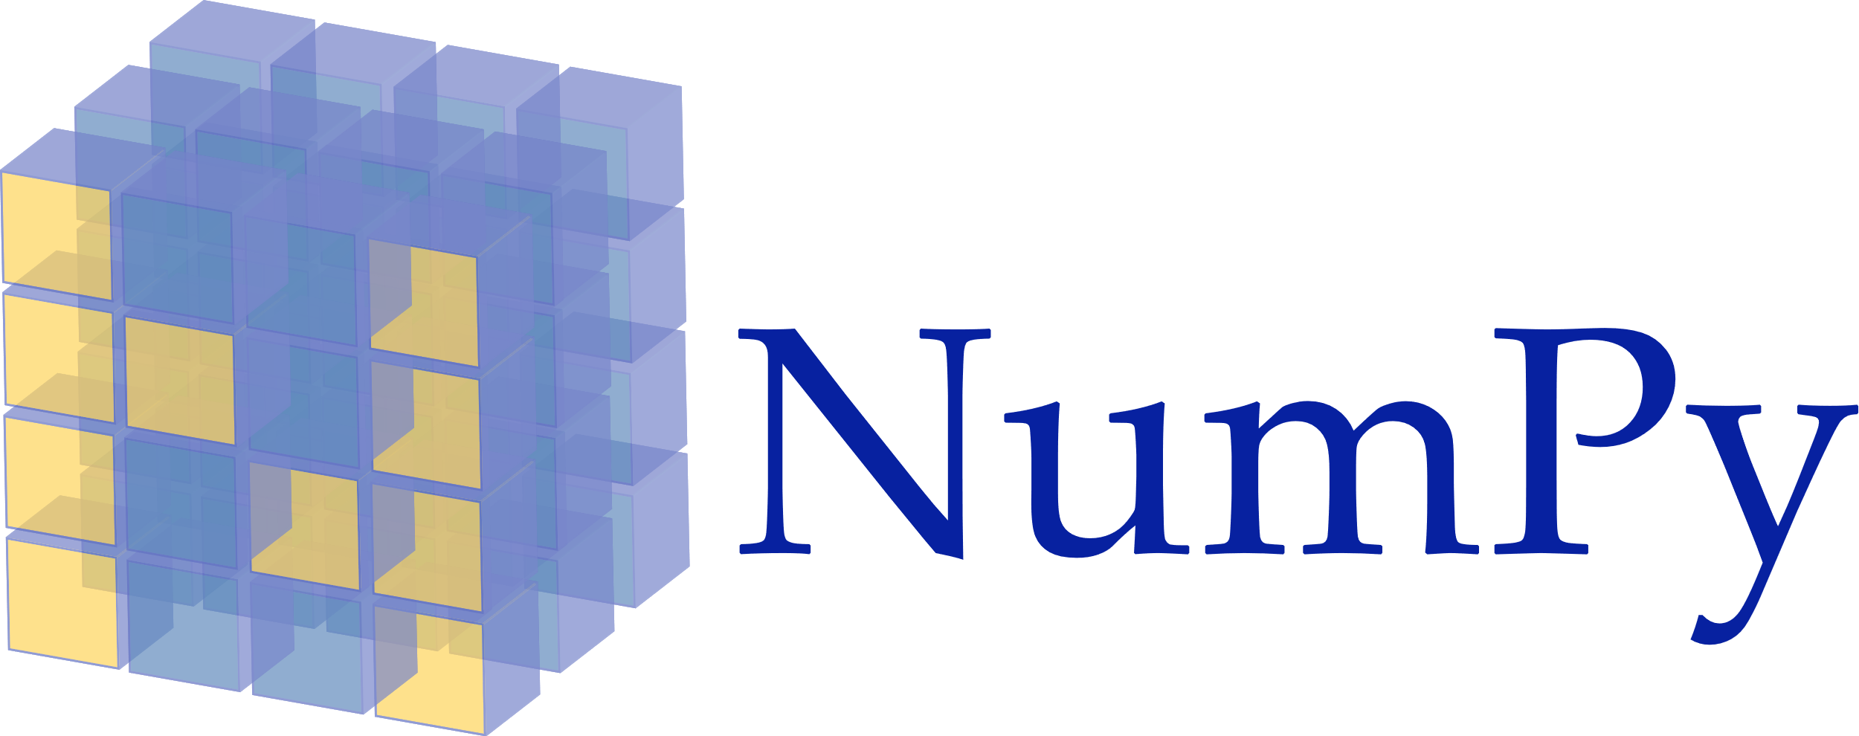



實踐方式
利用pygame結合matplotlib、anastruct、numpy、pandus等模組來一同實現。
其中anastruct為一種在土木工程上廣為應用的模組，也是此遊戲的靈魂，幫助我們繪出橋樑及計算各節點、衍樑的受力。

Slide 7
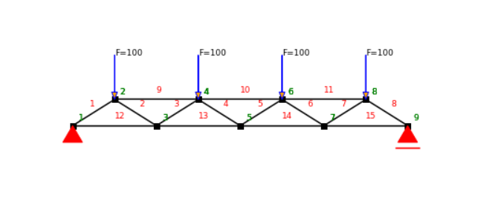
MORE ABOUT Anastruct

Slide 8
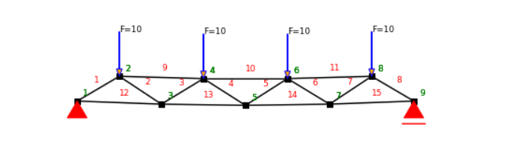
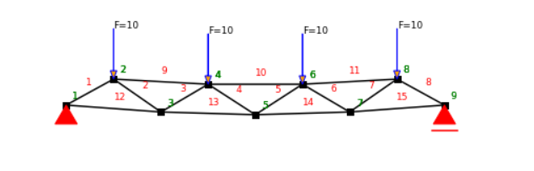
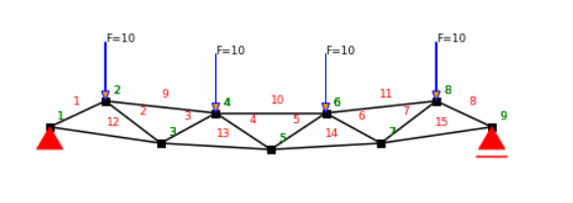
More about anastruct
1
2
3
4

Slide 9
困難
橋樑受力如何計算一開始讓我們摸不著頭緒
橋樑斷裂時該如何處理，該從哪裡開始斷、怎麼斷
如何讓anaStruct做出的一張張橋樑工程圖能對時間做連續的動作
各種動畫該如何製作

